Slide 1

Educazione, Lavoro, Istruzione, Sport:
i quattro ambiti nei quali realizziamo la nostra Mission
Dal 1965, ELIS è un'associazione no profit con la missione di formare persone al lavoro. Lo fa promuovendo l’incontro tra persone o organizzazioni che necessitano di supporto e soggetti che possono garantire loro opportunità di crescita professionale e inclusione sociale.
Collaboriamo con le imprese, per intercettare le competenze di cui hanno bisogno e disegnare di conseguenza i nostri percorsi di formazione. Con loro realizziamo anche progetti di co-innovazione e progetti a impatto sociale, per creare sviluppo e uno sviluppo sostenibile. Insieme alle scuole ci sforziamo di offrire agli studenti strumenti di orientamento efficaci, collaborando con le imprese. Promuoviamo il dialogo con le istituzioni, perché crediamo nel rapporto sinergico tra pubblico e privato.
ELIS svolge, ogni anno, centinaia di progetti di FORMAZIONE, CONSULENZA e INNOVAZIONE, per migliorare competenze, prodotti e servizi, efficientare processi organizzativi e produttivi, sperimentare e facilitare l’adozione di tecnologie digitali avanzate.

Slide 2

Formiamo Persone al Lavoro

Slide 3












































































































































Le aziende del Consorzio ELIS
Dal 1992, il Consorzio di aziende ELIS (CONSEL) raccoglie oltre 120 grandi gruppi, piccole e medie imprese, start-up e università, per realizzare progetti d’innovazione e sviluppo con attenzione alla responsabilità sociale d’impresa.

Slide 4
Tecnico Ascensorista Junior
Progetto di Ricerca, Selezione, Formazione e Inserimento

Slide 5
Tecnico ascensorista Junior
Dettaglio formazione
target
Da definire
4%
Formazione tecnica
base
96h
Formazione tecnica
specialistica
Competenze
trasversali
48h
24%
48%
durata formazione
Introduzione agli Impianti Ascensoristici: Tipologie di ascensori: elettrici, idraulici e speciali; Componenti principali e loro funzionamento; Normative di riferimento (UNI EN 81, DPR 162/99, direttive europee)
Componentistica e Funzionamento: Struttura dell’impianto ascensore (cabina, contrappeso, guide, funi); Motori e sistemi di trazione; Sistemi di controllo e quadro elettrico; Porte di piano e di cabina
Manutenzione Ordinaria e Diagnosi
Ispezione visiva e controlli periodici; Lubrificazione e regolazione componenti; Identificazione di anomalie e guasti comuni; Strumenti e tecniche di diagnostica
Procedure di Emergenza
Procedure di soccorso passeggeri bloccati; Sistemi di comunicazione e allarme; Interventi in caso di black-out e anomalie gravi
Formazione specialistica
Formazione base
200 ore
Elettrotecnica: Elettrotecnica di base; impianti elettrici; PLC
Meccanica: Lavorazioni meccanica base; strumenti di lavoro; Pneumatica
modalità
Misto
48 h
Certificazioni sicurezza
Sicurezza sui luoghi di lavoro: Sicurezza sul lavoro generale (D.Lgs. 81/08);
Dispositivi di protezione individuale (DPI);
Spazi confinati;
PES PAV PEI
Direttiva macchine base
profilo in uscita
Tecnico junior ascensorista
24%
Certificazioni sicurezza
Competenze
trasversali
8 h
Esercitazioni pratiche: TBD
Comunicazione efficace
e Team Building
Ispezione guidata di un impianto, simulazione intervento, analisi casi studio

Slide 6

Il modello Talent Formatemp: LA PRIMA EDIZIONE
2 mesi
1 mese
Accordi con APL
FASE 3
Prima Edizione
FASE 1
FASE 2
RICERCA E SELEZIONE
FORMAZIONE
INSERIMENTO
Giugno
Le imprese del centro Italia coinvolte nella prima edizione ricevono i preventivi della somministrazione
Fine novembre
Inserimento presso le imprese coinvolte con contratto di somministrazione
Luglio - Settembre
Avvio della Fase 1: ricerca e selezione dei candidati preselezionati
13 ottobre
Avvio della Fase 2: Formazione ibrida, online e presso i laboratori a Roma

Slide 7
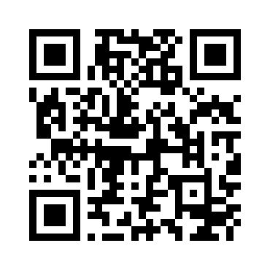
Next steps
AVVIO AULE
In base al fabbisogno già raccolto, verranno contattate le imprese di altre zone d’Italia per dare l’avvio alle aule successive; è già in programma un’aula in Lombardia per novembre
RACCOLTA FABBISOGNO
È ancora possibile comunicare il proprio fabbisogno tramite QR code così da ricevere maggiori informazioni sul progetto e aderire alle prossime aule che si svolgeranno in altre zone d’italia presso istituti di formazione partner del progetto

Slide 8
Tecnico Ascensorista
APPRENDISTATO PROFESSIONALIZZANTE
FORMAZIONE MAESTRI DEI MESTIERI
4 Giugno 2025

Slide 9







APPRENDISTATO PROFESSIONALIZZANTE
La Somministrazione + Formatemp
FORMIAMO APPRENDISTI FORMIAMO TUTOR
Formazione B&T - Professionalizzante
(in presenza, in FAD sincrona e asincrona)
Far acquisire ai tutor la cassetta degli attrezzi utile per acquisire metodologie formative e sviluppare competenze comportamentali funzionali per affiancare on the job l’apprendista.
IL PROCESSO ELIS
Gestione
documentazione
Stesura del Piano Formativo
Corsi
Costumizzati
Gestione e monitoraggio del Libretto Formativo Individuale
Rilascio attestato di certificazione della formazione svolta

Slide 10

FORMAZIONE MAESTRI DI MESTIERE
COSA RAPPRESENTA ESSERE MAESTRO DI MESTIERE
partecipanti a chiusura del percorso formativo saranno in grado di:
•Definire la macro e micro progettazione di un intervento formativo in funzione del target e degli obiettivi di apprendimento
•Progettare materiali didattici funzionali alla gestione dell’intervento formativo sia in presenza che online
•Erogare in maniera efficace l’attività formativa
•Gestire le relazioni con gli allievi in fase di apprendimento
•Valutare gli apprendimenti dei partecipanti in ingresso, in itinere e al termine dell’intervento formativo funzionale per una possibile riprogettazione dell’attività
Chi è
Ha il know-how tecnico e contribuisce con approccio collaborativo alla trasmissione del sapere e alla diffusione del continuous learning
Come lo fa
Con attitudine alla lettura del contesto esterno e all’ascolto dell’altro, impegno a stimolare un approccio collaborativo, disponibilità a condividere le proprie conoscenze
Cosa fa
Progettazione della docenza (in presenza o a distanza)
Erogazione della formazione e/o apprendimento on the job
Con quali competenze
Comunicazione
Ascolto attivo
Gestione del gruppo
Attenzione alla qualità
Autonomia e decisionalità

Slide 11
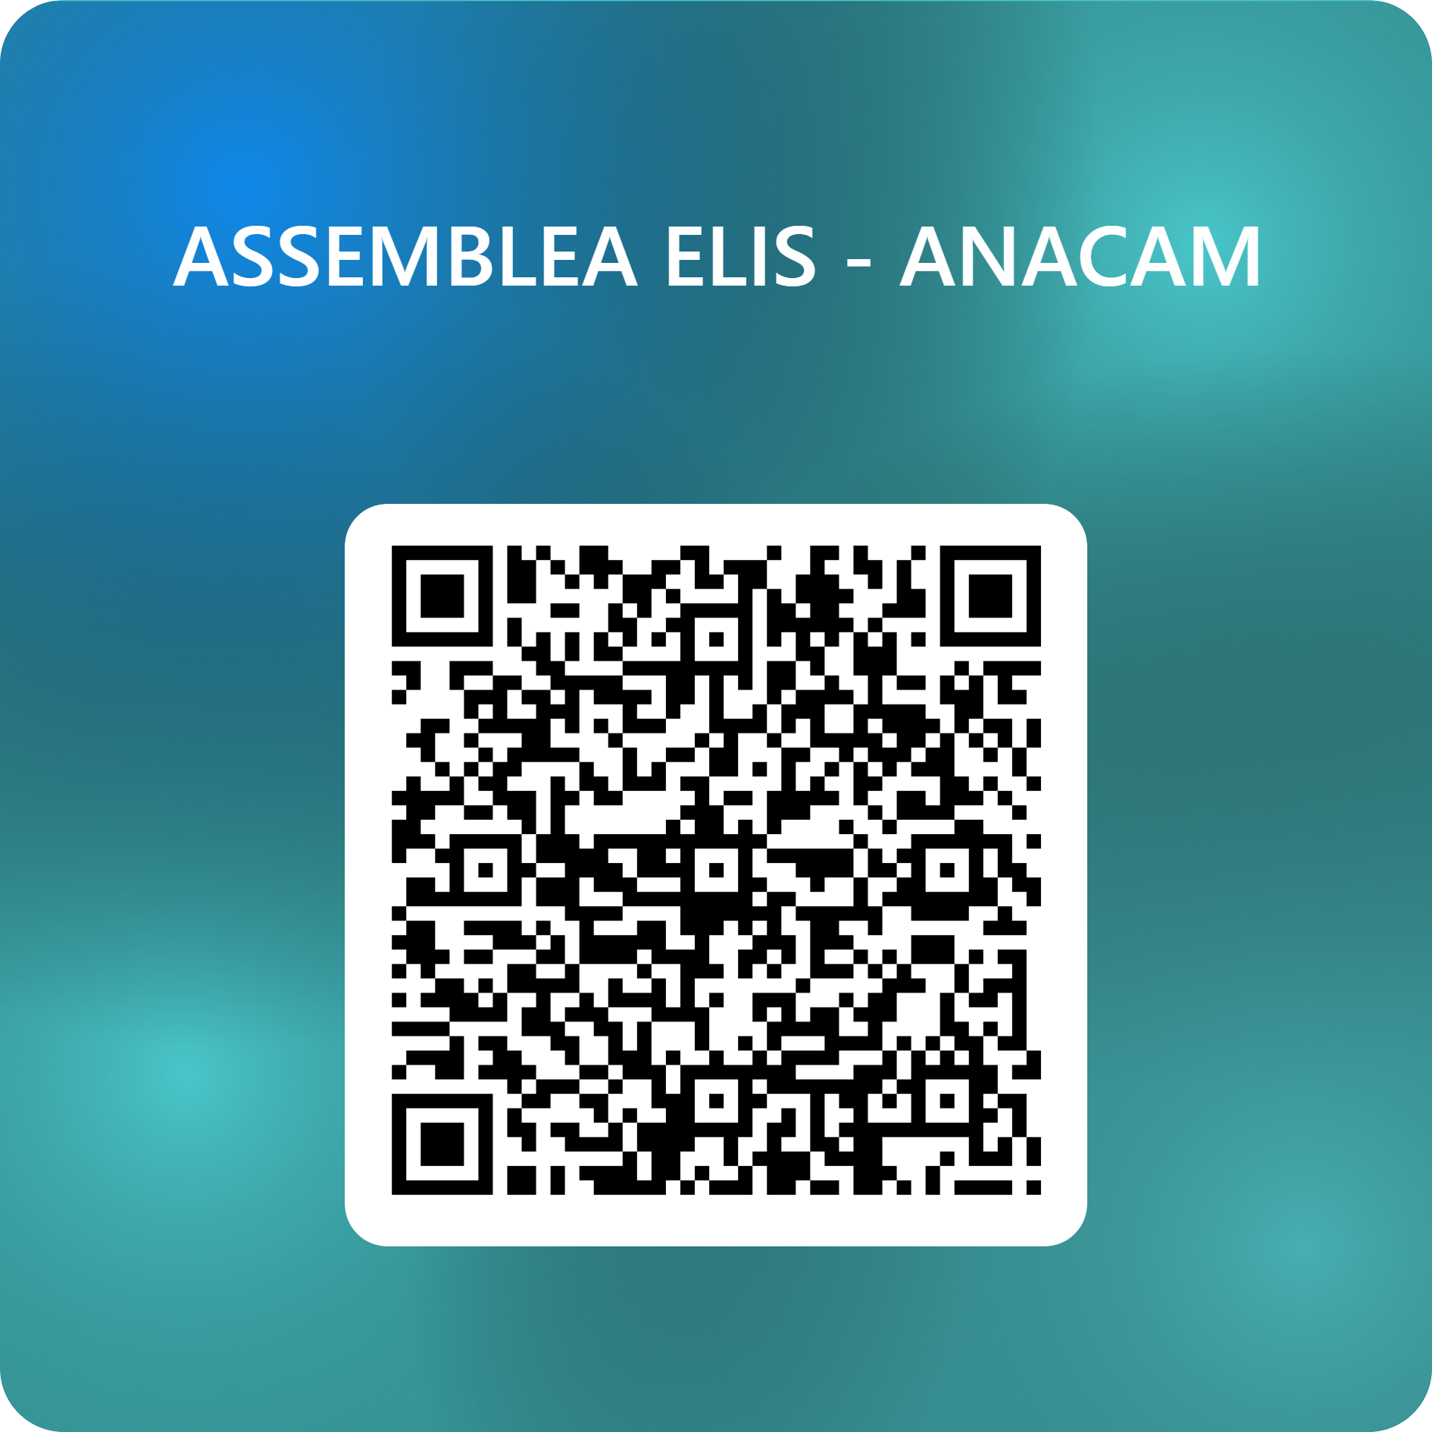
Mappatura esigenze
MAPPATURA ESIGENZE

Slide 12

Per informazioni e approfondimenti
Beatrice Ietto – Account Manager
b.ietto@elis.org
elis.org

